Slide 1
Fonetika KSCA203
Bc. Nina Krutilová
460633@mail.muni.cz

Slide 2
Průběh výuky
14 týdnů výuky (13.9.2021–17.12.2021)
možná 1 neomluvená absence
průběžné testy
ukončení kolokviem za 2 kredity
závěrečný test (?)
písemná část – teorie, písemná znalost pinyinu
ústní část - výslonost

Slide 3
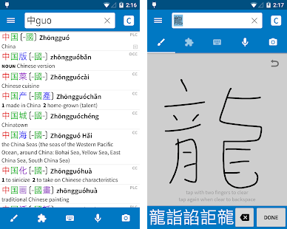
Užitečný mobilní off-line slovník
Pleco

Slide 4
Popis fonetické stránky čínštiny
Druhá státnicová otázka
z okruhu gramatiky

Slide 5
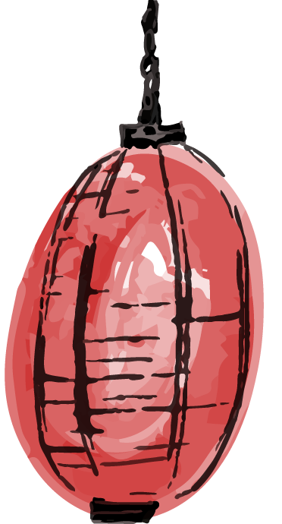
Fonetika
jazykovědný obor zkoumající zvuk řeči – fón
artikulační, auditivní a akustický fonetický popis jazyka
fonetika je věda, kterou zajímá tvorba hlásek v hlasovém ústrojí, jejich vnímání a šíření
Fonologie
také se zabývá zvukovou stránkou jazyka
ALE! pouze zvuky mající významotvornou funkce
věda zkoumající funkci hlásek
foném – minimální zvuková jednotka, která tvoří funkční celek v systému, rozlišující význam morfémů a slov jednoho určitého jazyka (bít X pít – znělé X neznělé)

Slide 6
Transliterace
převod jednotlivých písmen z jednoho do druhého grafického systému
funkce: komunikační, unifikační, pedagogická
pinyin
latinkový zápis standardní čínštiny putonghua
pouze symbolický
vyvinut v ČLR, schválen r. 1958
pīnyīn wénzì 拼音文字 – hláskové písmo, abeceda pinyin

Slide 7
Fonetická transkripce
pokus o zachycení co nejpřesnější zvukové stránky slova pomocí mezinárodně definovaných a státem schválených symbolů API (= Association phonétique internationale – Mezinárodní fonetická asociace) v hranatých závorkách „[ ]“
příklad:
písmo transliterace fonetická transkripce
人 rén [ʐ́ə̃n]

Slide 8
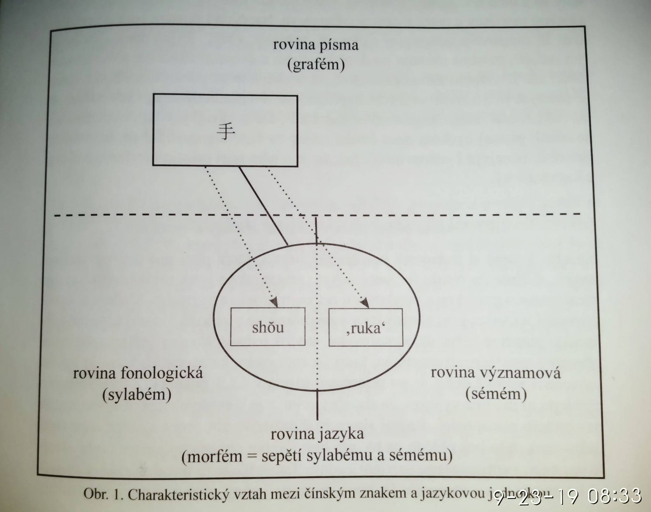
Vztah písma a jazyka

Slide 9
Sylabém
slabika/sylaba + toném
základní fonologickou jednotkou v čínštině
v zásadě platí, že 1 slabika = 1 morfém = 1 znak =/= 1 slovo
v čínštině existují nejen jednoslabičná a jednomofrémové, ale i slova víceslabičná a vícemorfémová
slova jednoslabičná tvoří méně než čtvrtinu slovní zásoby (wŏ 我, shū 书, tài 太 … )
slova dvojslabičná tvoří většinu slovní zásoby, asi tři čtvrtiny (xuésheng 学生, chūntiān 春天…)
slova trojslabičná a delší, nevelký díl slovní zásoby (túshūguăn 图书馆)

Slide 10
3 části čínské slabiky
iniciála
finála
mediála
subfinála
centrála
terminála
tón

Slide 11
Iniciála (shēngmǔ 声母)
počáteční souhláska čínské slabiky (suàn)
v současné standardní čínštině 21, s nulovými iniciálami 23 (y, w)
b, p, m, f, d, t, n, l, g, k, h, z, c, s, zh, ch, sh, r, j, q, x (všechny souhlásky kromě ng)

Slide 12
Finála (yùnmǔ 韵母)
zbytek slabiky, který zůstane po odtržení iniciály
může být složena až ze 3 hlásek, celkem jich je 36
a, o, e, ai, ei, ao, ou, an, en, ang, eng, i , ia, ie, iao, iu, ian, in, iang, ing, u, ua, uo, uai, ui, uan, un, uang, ueng, ong, u, ue, uan, un, iong + i, er
finálu lze ještě dále dělit na:
mediálu (glida, polosamohláska – suàn)
subfinálu (rým), která se ještě dělí na:
centrálu (hlavní samohláska slabiky, „slabičná samohláska“, zvukově nese celou slabiku – suàn)
terminálu (koncový element slabiky, vyslovujeme nenapjatě, „odbytě“ – suàn)

Slide 13
Shrnutí
sylabém – iniciála mediála centrála terminála
huài – h u à i

Slide 14
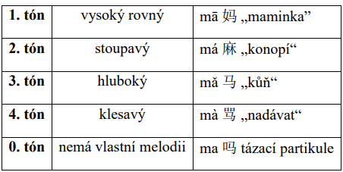
Toném (shengdiao 声调)
předepsaný melodický průběh slabiky
má rozlišovací funkci jako foném
standartní čínština má 4 tóny, plus tón nulový (tzv. „lehký“, nemá žádný vlastní předepsaný průběh melodie)

Slide 15
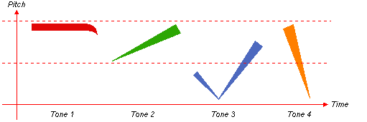
Toném
4 tonémy:
rovný a vysoký – jediný tón
stoupající (otázkový)
klesavě stoupavý (faryngalizovaný toném, pharynx = hltan)
klesavý
kvantita (délka tonémů) – T3, T2, T1, T4 ↓
kvalita (napjatost tonémů) – podle pozice jazyka při jejich realizaci
– T2, T1, T3, T4 ↓

Slide 16
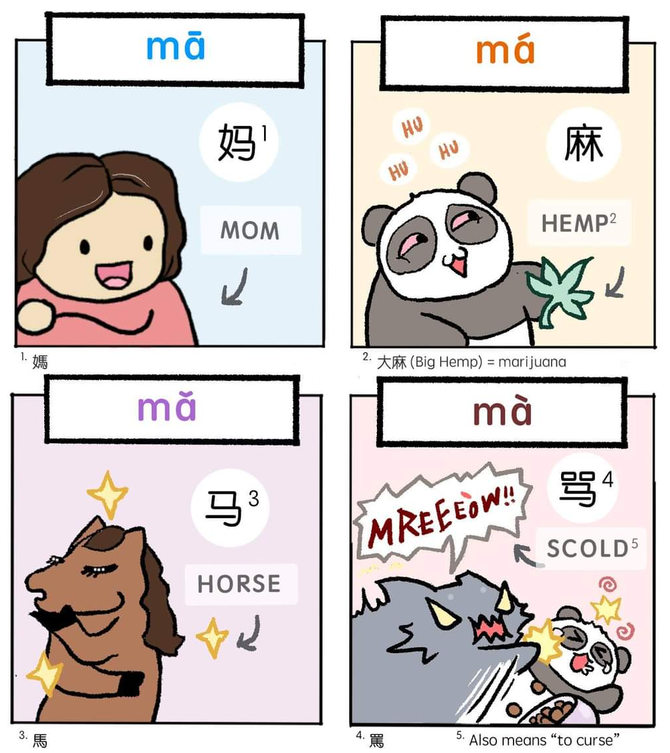
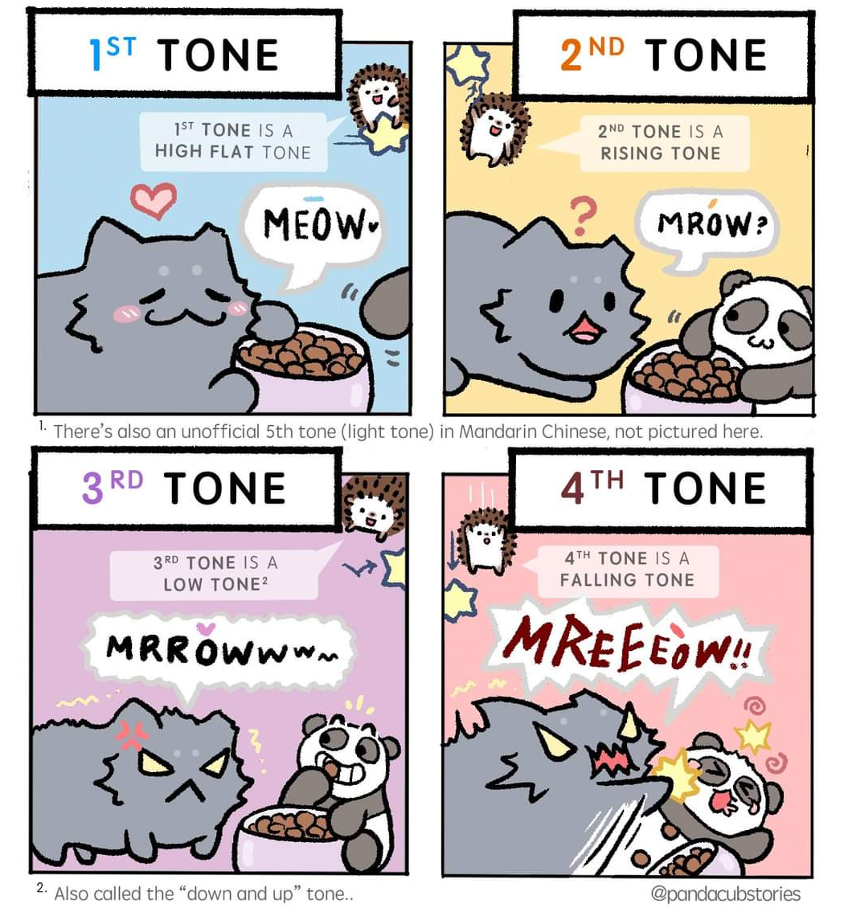

Slide 17
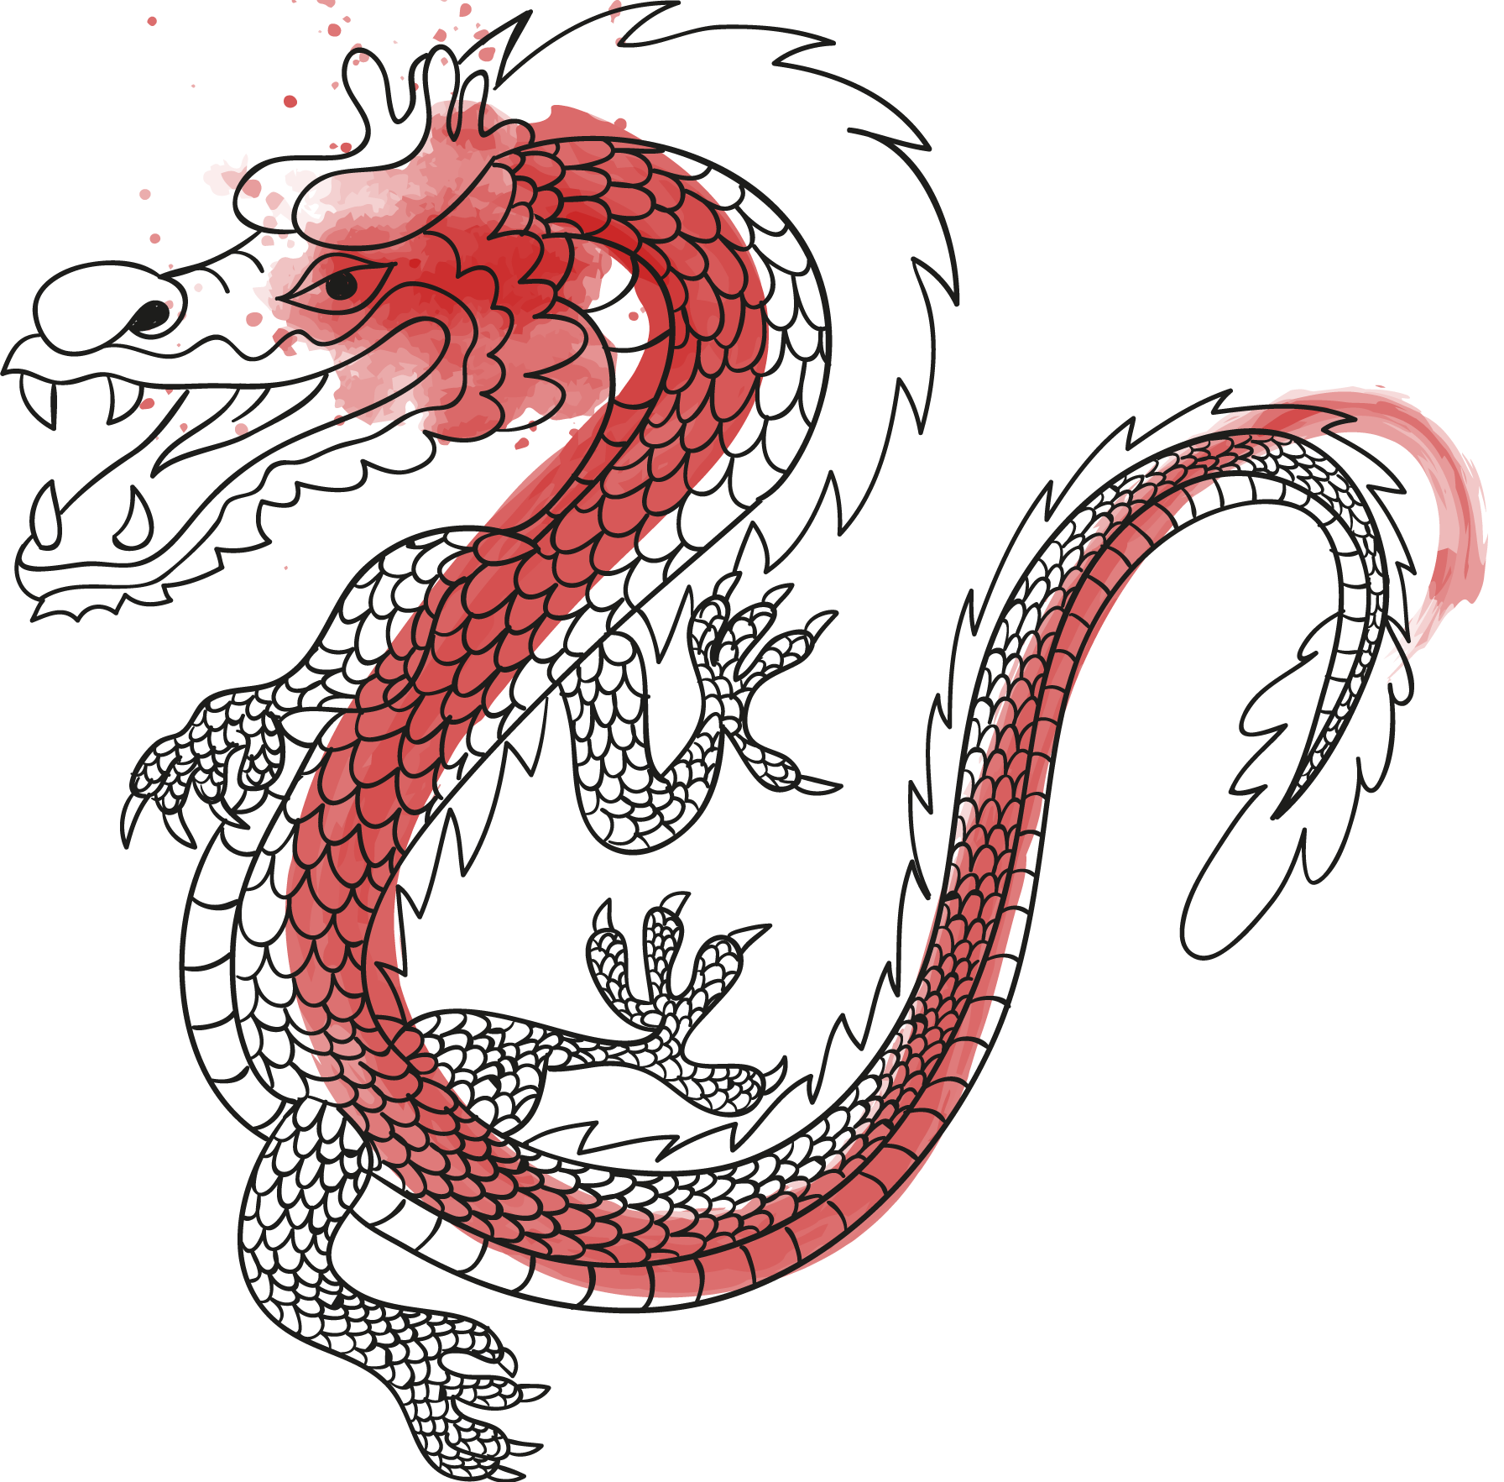
Zápis tónů v čínštině
v případě, že ve finále je jen jedna samohláska, tón zaznačte nad ní:
pokud je ve finále víc samohlásek, tón se značí:
nad a:
nad e:
nad o:
v případě finál –ui a –iu patří tón na poslední hlásku:

Slide 18
Čínština
patří mezi tónové jazyky (thajština, vietnamština, tibetština, barmština atd.)
každá slabika se vyslovuje s určitou intonací, která může měnit význam
tónový systém se mezi jednotlivými dialekty v Čínské lidové republice (ČLR) liší
při učení se čínštině je důležité nejen se naučit rozpoznat tón v izolovaném slově, ale co nejdříve se naučit rozlišovat je v běžném rychlém hovoru
tónování není neměnné

Slide 19
Změny v tónech
při rychlé mluvě se někdy tóny u nepřízvučných slov zcela ztrácejí, což rodilým mluvčím nevadí, jelikož jejich význam pochopí z kontextu
číslovka 1 yĪ
pojí-li se se slovem, které má čtvrtý tón, mění se na druhý tón
pojí-li se se slovem, které je bez tónu (atonické), mění se na druhý tón
pojí-li se se slovem, které má první, druhý a třetí tón, mění se na čtvrtý tón
一辆 yíliàng，一个 yíge，一些 yìxiē，一直 yìzhí，一点 yìdiăn
při vyjmenovávání čísel se tón nemění – 1771年 yĪqĪqĪyĪ nián
záporka bù 不
pojí-li se se slovem, které má čtvrtý tón, mění se na druhý tón
不买 bùmăi, 不是 búshì

Slide 20
Změny v tónech
změny u třetího tónu
na konci slabiky se čte v plném rozsahu
不买 bùmăi
u dvouslabičných slov, pokud za třetím tónem následuje první, druhý, čtvrtý tón anebo atonická slabika, pak tón pouze klesá a zůstává v nízké pozici
老师 lǎoshī „učitel“, 导游 dǎoyóu „průvodce“, 以后 yǐhòu „potom“
2x třetí tón po sobě – tón první slabiky se mění na druhý!
水果 shuǐguǒ „ovoce“, 老鼠 lǎoshǔ „myš“, 旅馆 lǚguǎn „hotel“
na rozdíl od změn u yĪ a bù se změny u třetích tónů nezapisují

Slide 21
Změny v tónech
3 třetí tóny po sobě
rozlišujeme, zda jde o jedno slovo nebo více po sobě jdoucích slov:
我很好。 Mám se dobře. – věta, v níž jednou částí je 我 a druhou 很好
我很好 wŏ hěnhăo → wŏ hénhăo
小老虎 malý tygr
xiăo lăohŭ → xiăo láohŭ
演讲稿 koncept projevu – jedno slovo
yănjiănggăo → yánjiánggăo
九九九 999
jiŭjiŭjiŭ → jiújiújiŭ

Slide 22
Změny ve výslovnosti sylabému
erizace
záležitost severního dialektu (Peking)
doplnění sylabému příponou, kterou zapisujeme „–r“ → [ɹ]
neutralizuje finálu [ǝ], neuslyšíme terminálu: ménr 门儿
ve slovníku znak 儿
zpravidla všechna erizovaná slova jsou podstatná jména
může vyjadřovat i zdrobnělinu 门 – dveře, 门儿 – dvířka, branka
vyjadřuje familiárnost; nějaké emocionální zabarvení
je fakultativní

Slide 23
Změny ve výslovnosti v konstrukci 1sl. adj.+1sl. adj.+儿+地+sloveso
pro vytváření příslovcí využíváme konstrukci adj.+地+sloveso
některá jednoslabičná adjektiva se často zdvojují, výslovnost bývá erizovaná na 2. slabice, která se kvůli erizaci vždy vyslovuje v prvním tonému:
tā mànmānr de zǒu le 他慢慢儿地走了。 Pomalu odešel.
nǐ děi hǎohāor de xuéxí 你得好好儿地学习。 Musíš se dobře učit.
v případě zdvojení adjektiva a nepoužití erizace se výslovnost 2. slabiky nemění

Slide 24
Slovní přízvuk
díky tónové povaze čínštiny je přízvuk ustálen pouze u jedné skupiny dvouslabičných slov
první slabika tónická, na druhé slabice je pevně ustavený „lehký“ tón, tj. slabika nemá tónovou značku (např. haizi 孩子) → přízvuk padá na první slabiku
ostatní dvouslabičná slova mají obě slabiky tónické, jejich přízvuk bývá variabilní (Ta zhidao 他知道 On to ví. X Ta bu zhidao 他不知道 On to neví.)
existuje také „nepřízvučná“ verze některých slov (mají dvě formy výslovnosti, např. wo 我)
přízvuk se vyjadřuje: výškou tónu, délkou slabiky, sílou tónu, barvou tónu (témbr)
čínština je jazyk s „morseovkovým“ rytmem (stejně jako např. angličtina) – přízvučné slabiky se vyslovují plně a dlouze, nepřízvučné mají kratší trvání a vyslovují se redukovaně

Slide 25
Větný přízvuk
vyskytuje se v čínštině podobně jako v evropských jazycích (celková stoupavá intonace při otázce atd.)
skloubit slovní a větný přízvuk činí cizincům, kteří se učí čínsky, velké potíže, protože se často naučí velmi obstojně rozpoznat tóny v hovoru a používat čtyři základní intonace, ale nedokáží si je natolik „zpřirozenit“, že zvládnou i větné intonace. Podle toho také Číňané dokáží podle sluchu velmi dobře poznat cizince.

Slide 26
Homonyma
v čínštině slova, která se vyslovují stejně, ale zapisují se odlišným znakem
např. jī můžeme zapsat jako 鸡 (slepice) nebo 基 (základ)
v mluvě se tento problém řeší používáním většinou jednoznačných složených slov (i když i tady existují úplná homonyma)
丫头 a 鸭头 yātóu – dívka / kachní hlava
pozn.: při tlumočení nutné seznámit se s tématem dopředu

Slide 27
Různá výslovnost jednoho znaku
v čínštině máme také znaky, jejichž výslovnost je proměnná ve vztahu na potřebném významu slova
např.:
行 xíng, háng
得 děi, dé, de
教 jiào, jiāo

Slide 28
Využití odsuvníku / apostrofu „ ‘ “
ve slovech, v nichž by mohlo být matoucí, jak je vyslovit
v přítomnosti mnoha po sobě jdoucích samohlásek
např.:
先 xiān nejdříve vs. 西安 Xī‘ān (název města v ČLR)
骄傲 jiāo‘ào pyšný
天安门 Tiān‘ānmén (brána Nebeského klidu v Pekingu)

